Slide 1

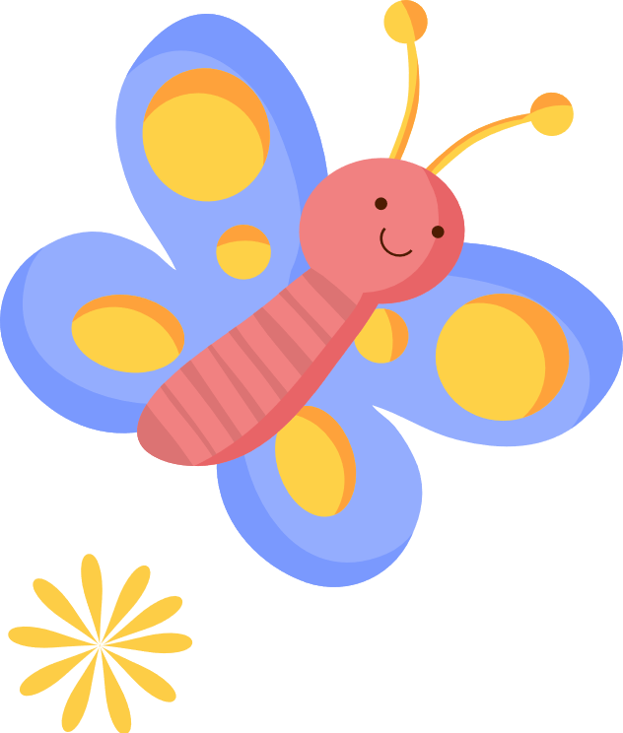


Wiosenne gry i łamigłówki
Baw się i ćwicz

Slide 2


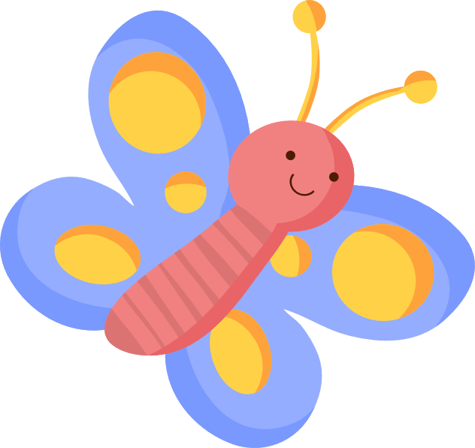
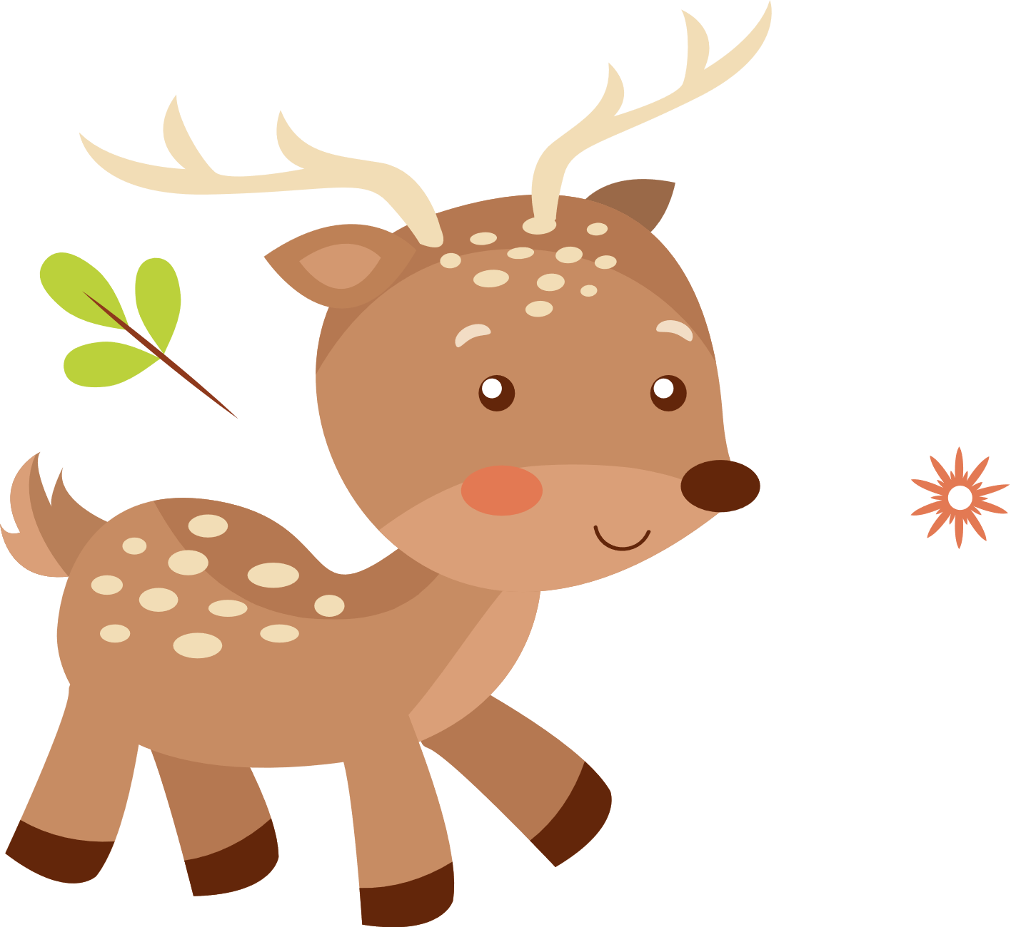

Wiosna
Zapraszam Cię do wiosennej zabawy.
Uwaga, zaczynamy!
Wskaż ilustrację, której nazwa rozpoczyna się głoską k.

Slide 3
dobra odpowiedź!
IDĘ DALEJ!

Slide 4
Spróbuj jeszcze raz
Wróć do ZADANIA

Slide 5
Wiosna
A teraz wskaż ilustrację, której nazwa rozpoczyna się głoską b.

Slide 6
dobra odpowiedź!
IDĘ DALEJ!

Slide 7
Spróbuj jeszcze raz
Wróć do ZADANIA

Slide 8
Wiosna
A teraz wskaż ilustrację, której nazwa rozpoczyna się głoską m.

Slide 9
dobra odpowiedź!
IDĘ DALEJ!

Slide 10
Spróbuj jeszcze raz
Wróć do ZADANIA

Slide 11
A Teraz czas na zagadki dźwiękowe
Uśmiechnij się szeroko i nadstaw uszy!

Slide 12
Zgadnij, co słyszysz?

Slide 13

To Żaba!
wiosną żaby budzą się z hibernacji i zaczynają łączyć się w pary.
Później składają skrzek, z którego powstaną nowe żabki.

Slide 14
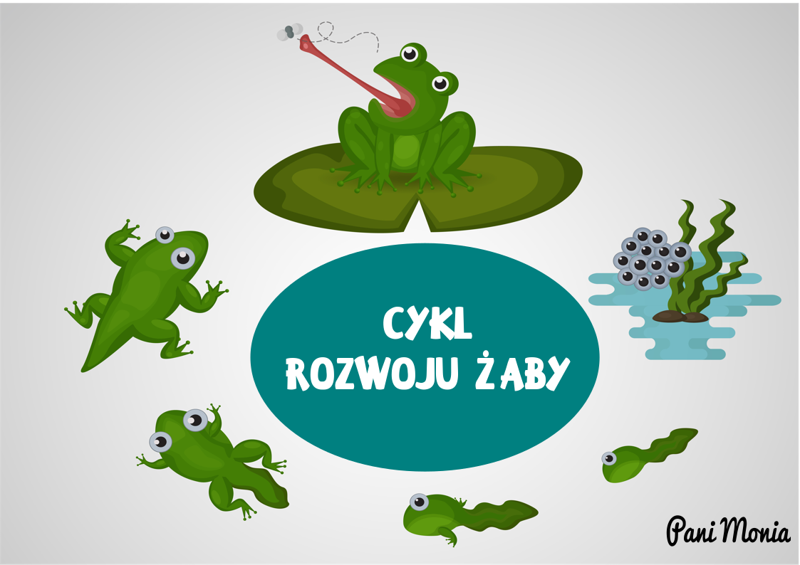
Dowiedz się o niej troszkę więcej

Slide 15
Zgadnij, co słyszysz?

Slide 16
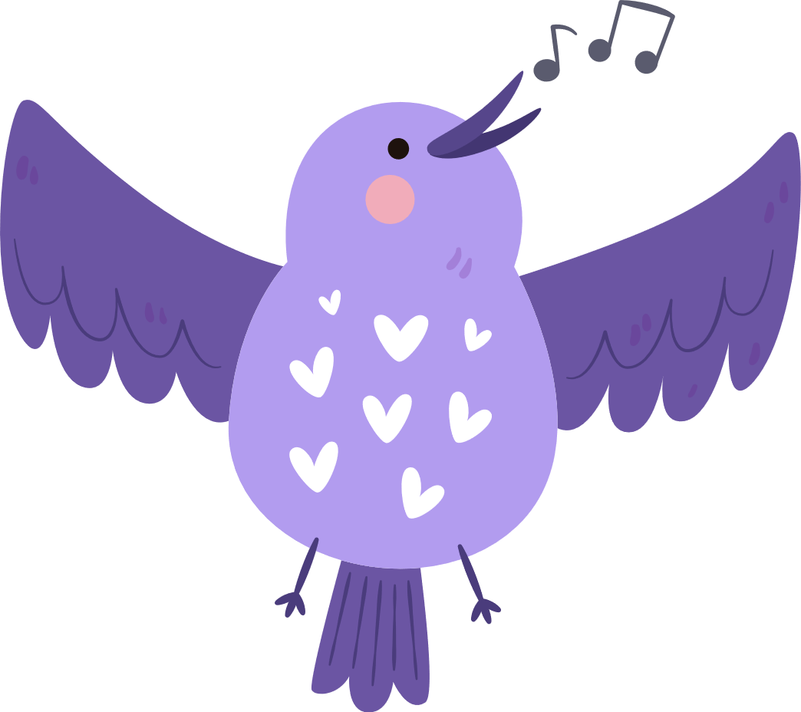
To ptaki!

Slide 17
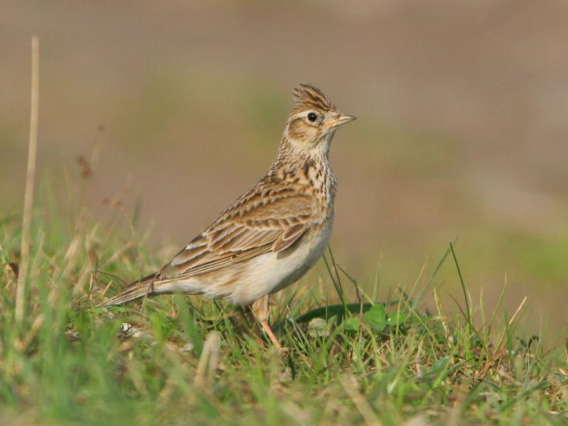
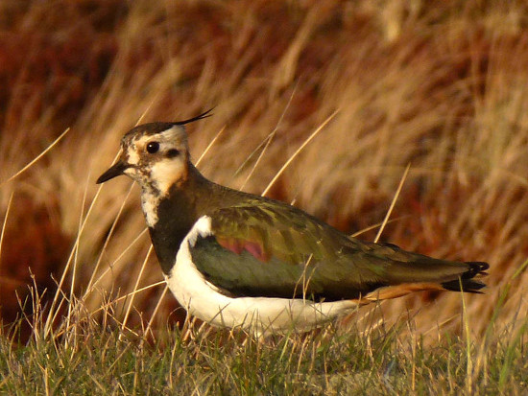
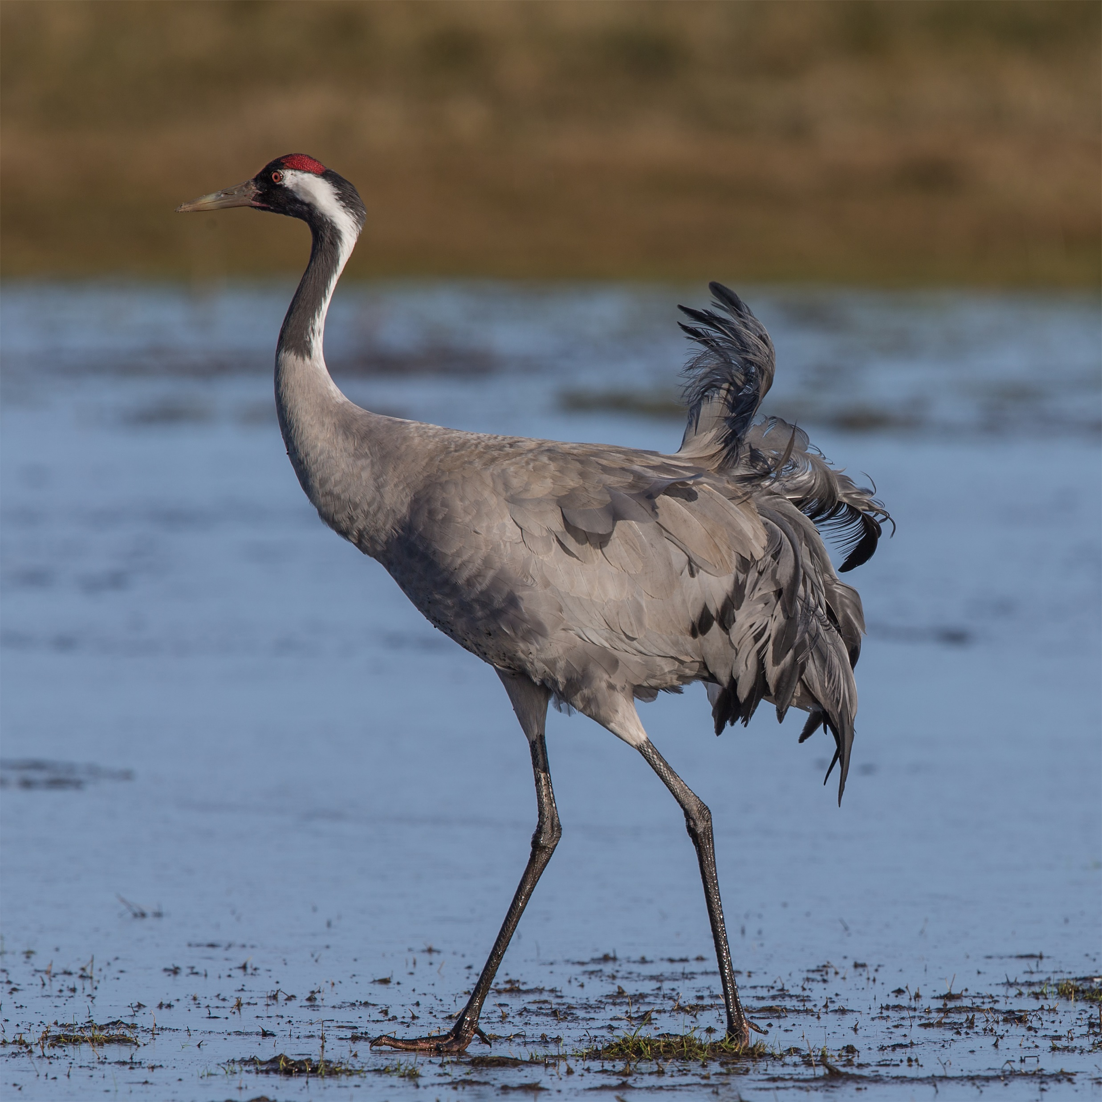
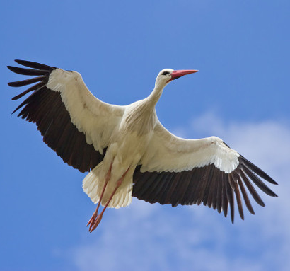
Dowiedz się o nich troszkę więcej
Na przełomie lutego i marca do Polski wróciły skowronki, czajki, żurawie i bociany.

Slide 18
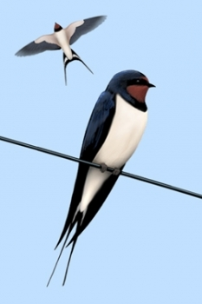
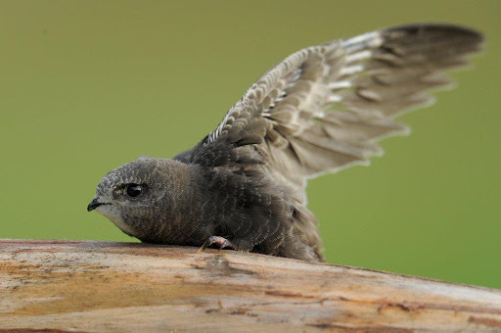
To jeszcze nie wszystko!
A gdy zrobi się jeszcze cieplej, w okolicach połowy kwietnia, pojawiają się jaskółki i jerzyki.
Zabawne, że ptak nazywa się jerzyk, prawda?

Slide 19
Zgadnij, co słyszysz?

Slide 20

To pszczoły!

Slide 21
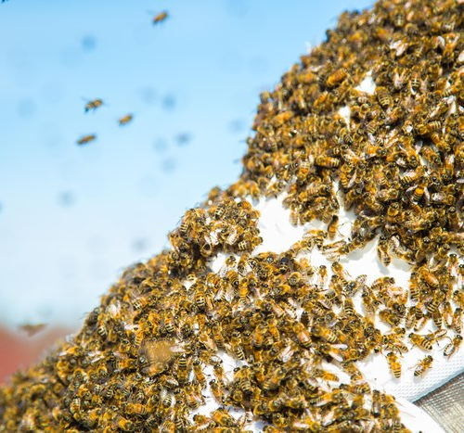
Dowiedz się o nich troszkę więcej!
Gdy temperatura rośnie pszczoły budzą się do życia.
Ich przebudzenie zwiastuje pierwszy oblot, podczas którego oczyszczają swój ul i przygotowują się do sezonu.
Dla pszczelarzy to czas na diagnozę, czyli ocenę stanu pasieki po zimie. To właśnie w trakcie pierwszego oblotu pszczelarz obserwuje stan zdrowia pszczół.

Slide 22
A Teraz czas na zagadki liczbowe!
Zrób śmieszną minę, klaśnij w ręce, podskocz i… ruszamy dalej!

Slide 23



policz biedronki, które mają dwie kropki
Ile ich jest?

Slide 24
Jest ich
3

Slide 25
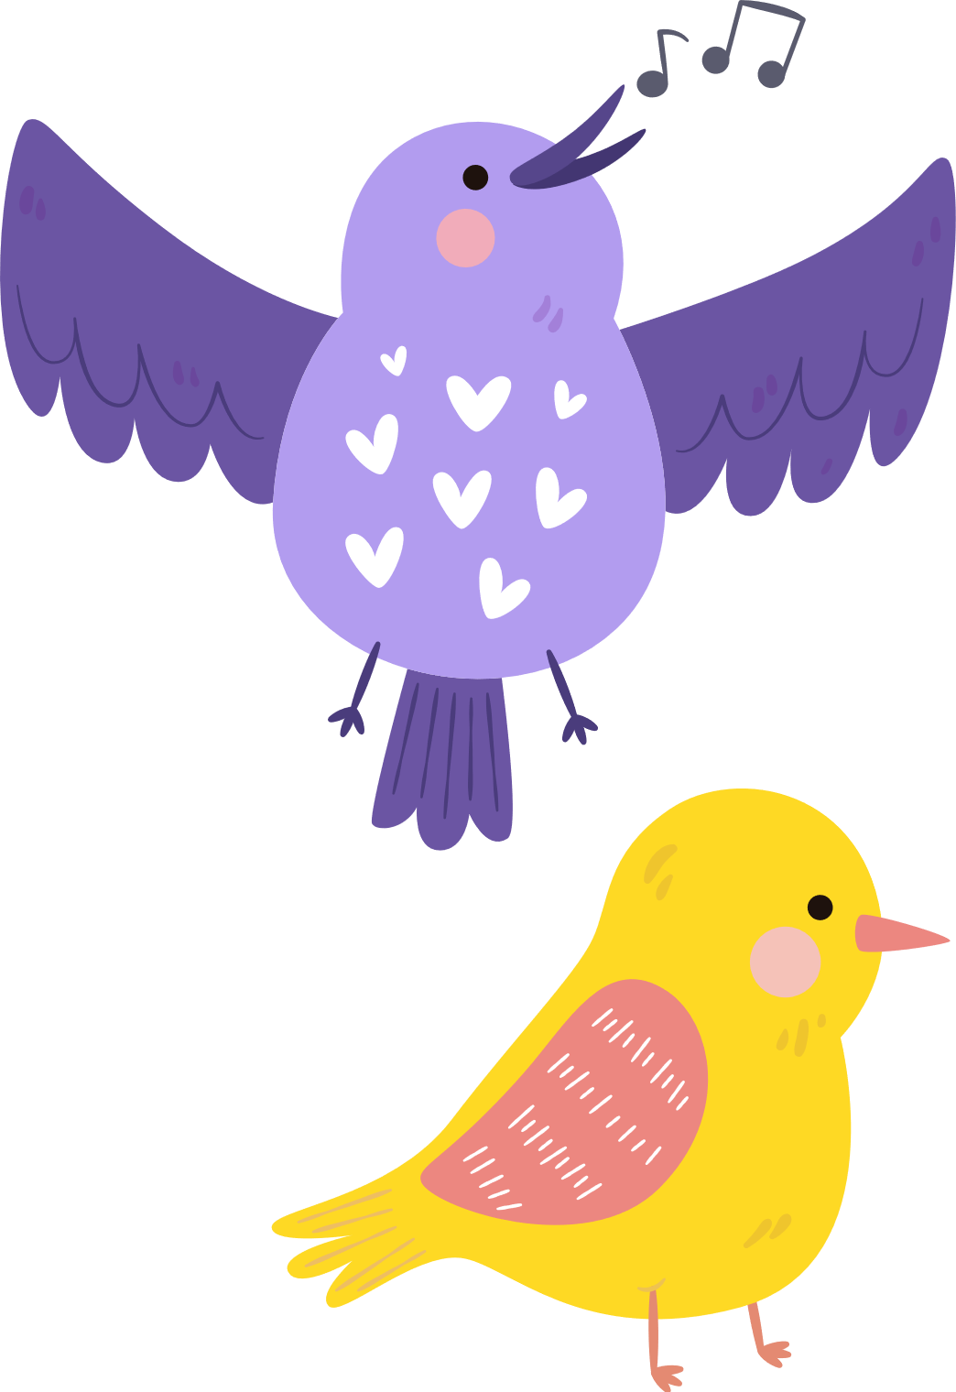
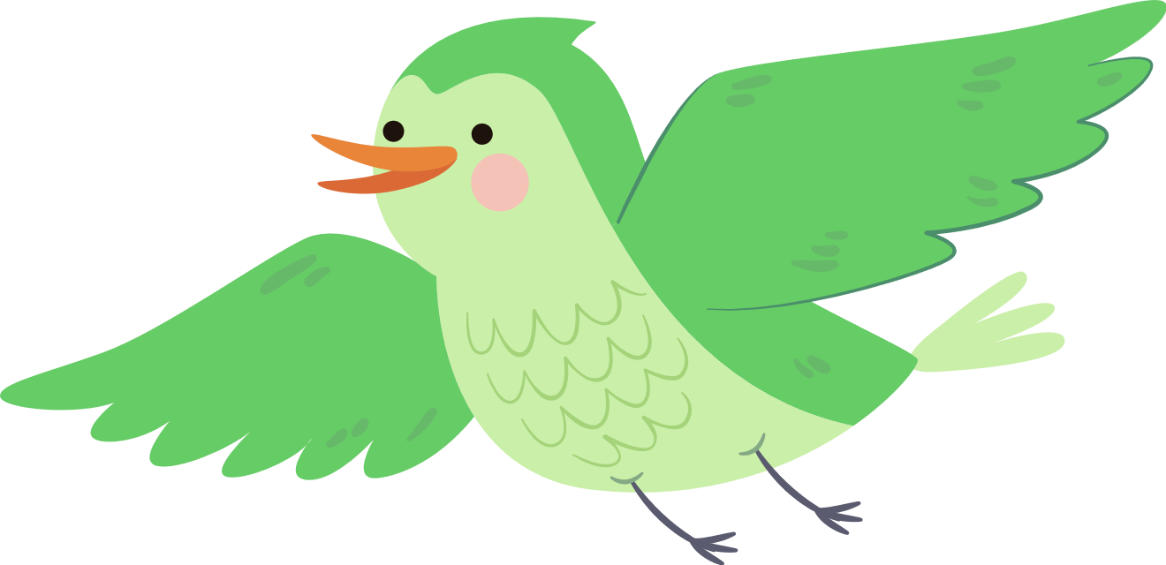
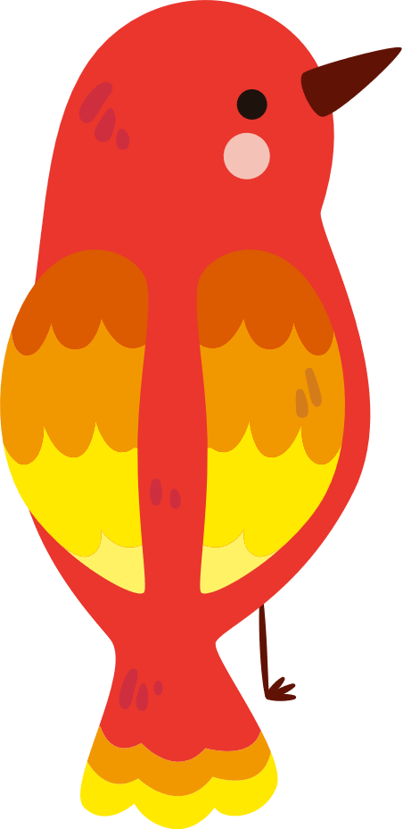
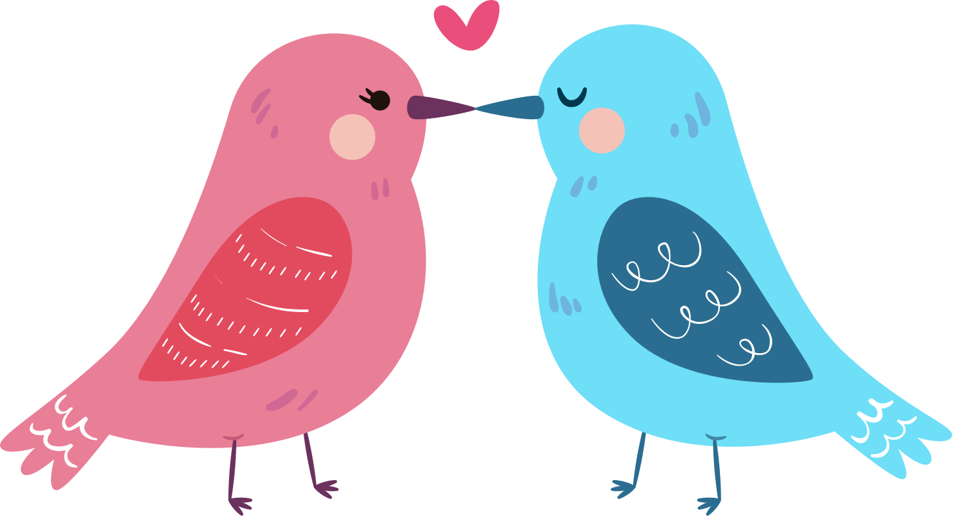
policz ptaki
Ile ich jest?

Slide 26
Jest ich
6

Slide 27
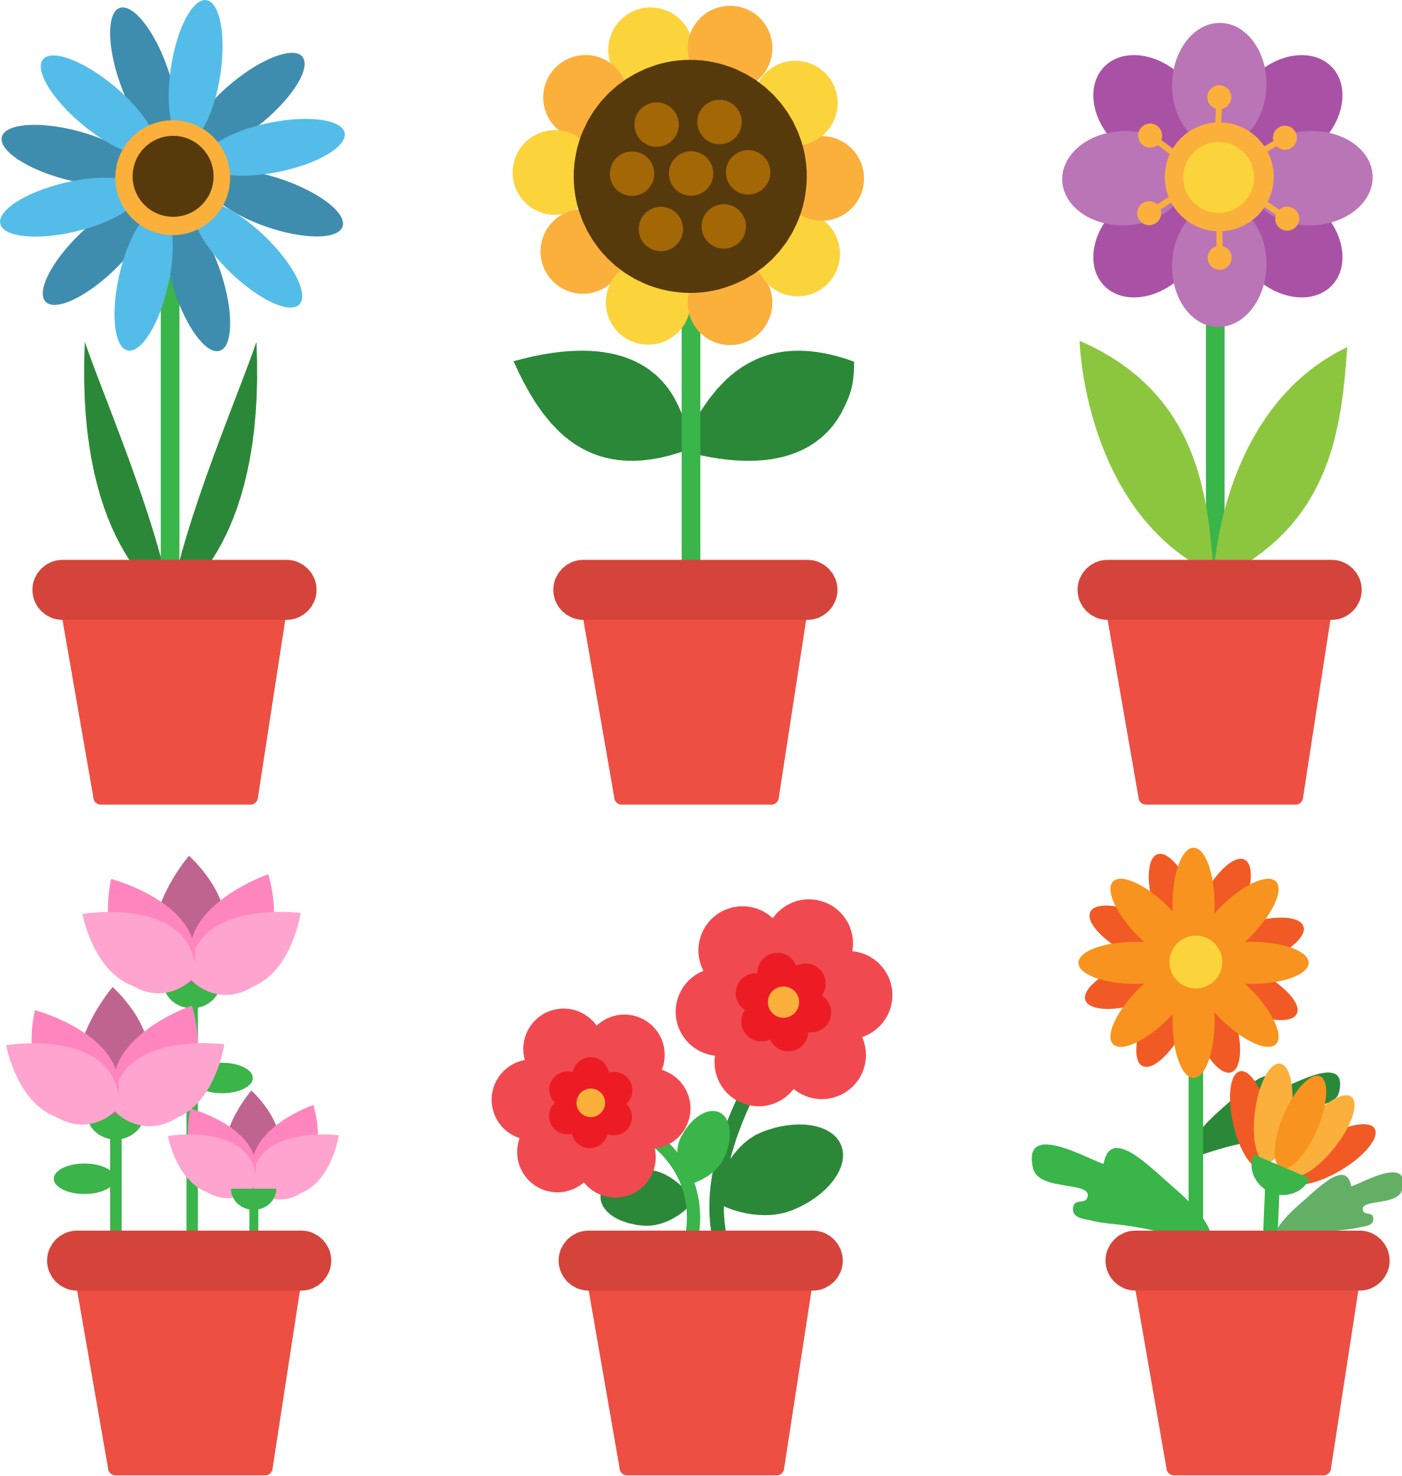
Wskaż doniczkę, w której jest najwięcej kwiatów

Slide 28

W tej doniczce jest najwięcej kwiatów

Slide 29
zabawmy się w sokole oko!
Wytęż wzrok, mały spryciarzu!
Nadchodzą wyzwania

Slide 30
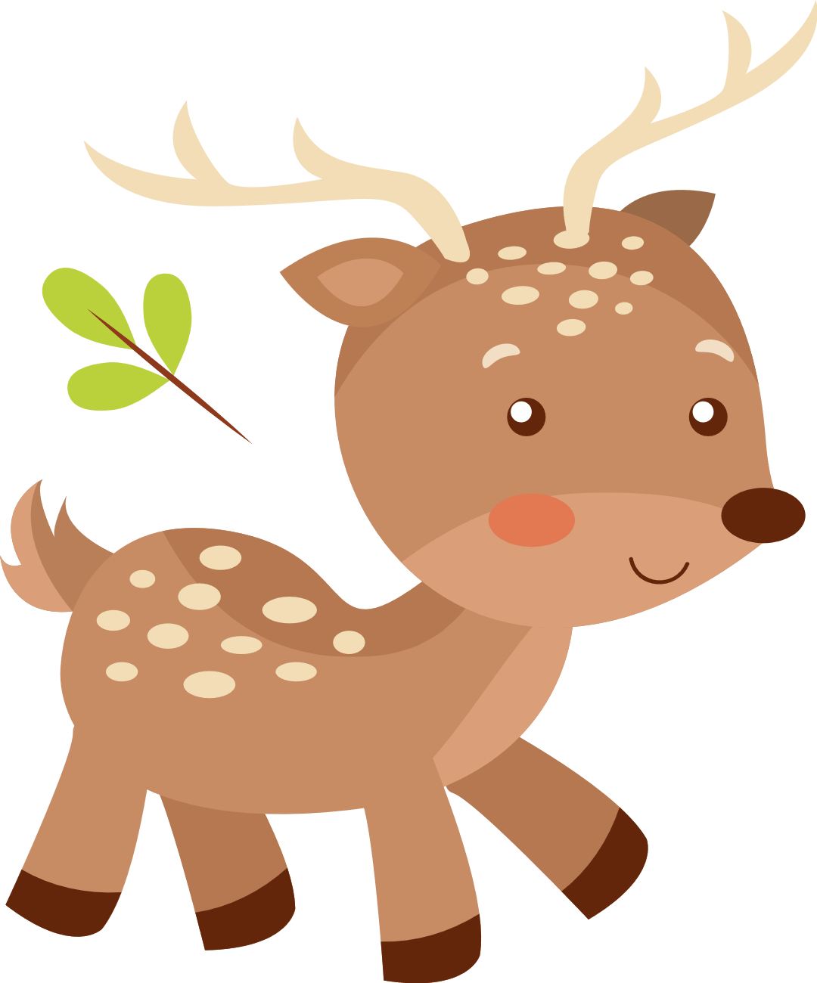
Wskaż sarnę galopującą w przeciwnym kierunku

Slide 31




Wskaż kwiat, który ma tylko jeden listek

Slide 32


znajdź ptaszka, który różni się od reszty

Slide 33
Na koniec zabawmy się w super pamięć!
Wytęż umysł! Nie będzie łatwo!

Slide 34

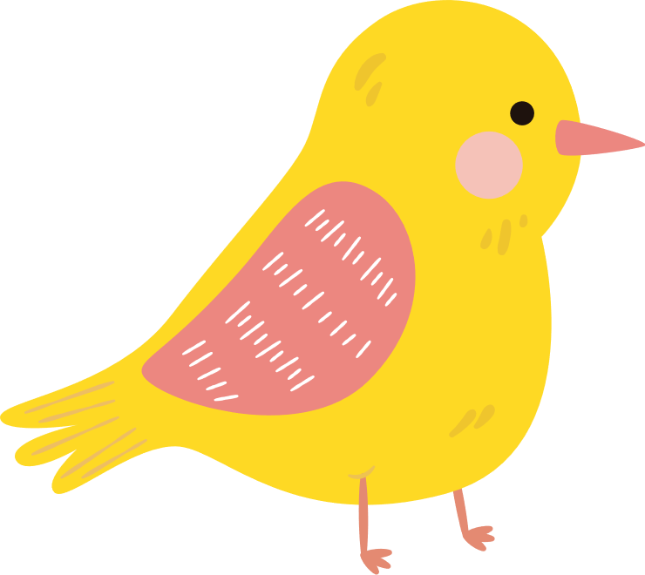

Zapamiętaj

Slide 35
Czego brakuje?

Slide 36
Brakująca ilustracja to biedronka

Slide 37


Zapamiętaj

Slide 38

Czego nie było tu wcześniej?

Slide 39
Zajączek jest nowym zwierzątkiem na ilustracji

Slide 40
Myślę i myślę, co powiedzieć Ci na zakończenie…
Wiem!

Slide 41

Jesteś nie do pokonania!
Gratulacje! I do usłyszenia!

